Slide 1
트렌드 조사 및
트렌드 적용 보고서
2022
진선화

Slide 2
목차
01
02
03
최근 웹 트렌드
및 적용사례
사용자 분석
기존사이트
장 · 단점
04
05
06
관련/경쟁
사이트 분석
리뉴얼 시
반영할 트렌드 목록
참고 자료

Slide 3
01
최근 웹 트렌드 및
적용사례

Slide 4
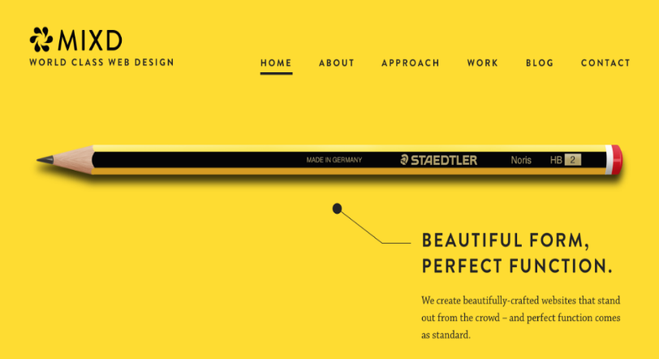
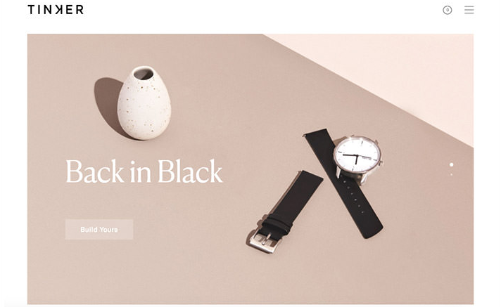
01. Minimal Style
전반적으로 미니멀리즘 생활이 유행하면서 웹 디자인에서도 복잡한 레이아웃 대신 심플하고 정보에 접근하기 쉬운 미니멀 스타일의 디자인이 많이 사용된다.
많은 정보를 담을 수 없다는 단점이 있지만 필요한 정보만 빠르게 전달할 수 있다는 강점이 있다.
01 최근 웹 트렌드 및 적용사례
MIXD
TINKER

Slide 5
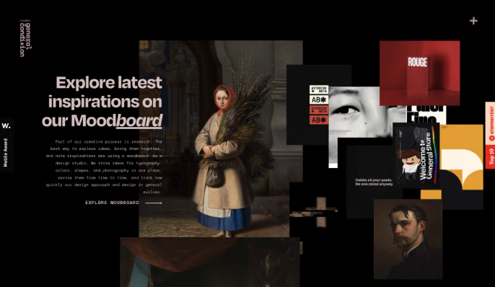
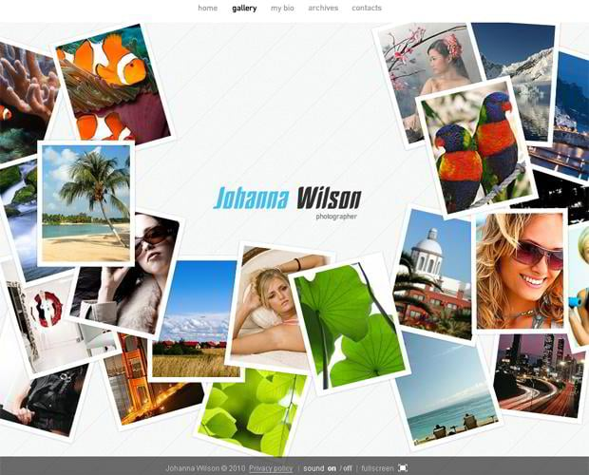
02. Imagery Multilayers
미니멀한 디자인을 추구하던 트렌드에서 웹사이트의 다양한 정보를 표현하려면
여러 개의 이미지를 겹쳐 포토갤러리처럼 레이아웃을 구성하는 것이 새로운 트렌드가 되었다.
웹사이트의 한 부분이나 모바일 화면같이 제한된 공간에서 많은 양의 컨텐츠를 표현하는데
유용하게 사용할 수 있다.
01 최근 웹 트렌드 및 적용사례
generalcondition.com
Johanna Wilson portfolio

Slide 6
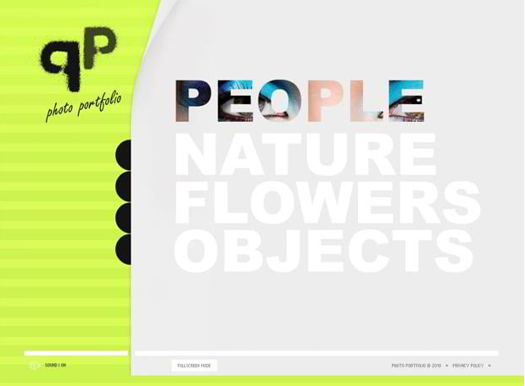
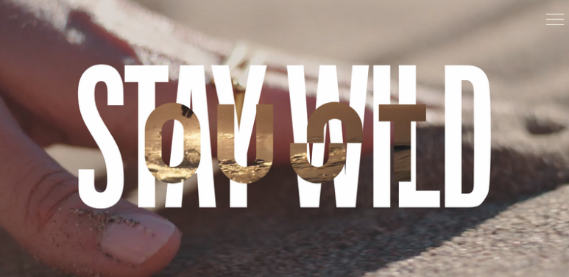
03. Photos Behind the Typography
텍스트의 뒤에 컬러풀한 이미지를 배치하면서
텍스트 내용을 강조하면서도 전체적인 분위기는 통일시키는 디자인이다.
01 최근 웹 트렌드 및 적용사례
qp
Oust

Slide 7
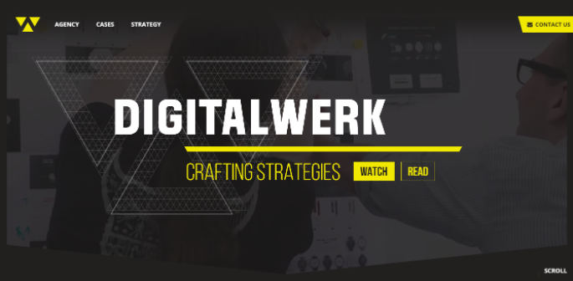
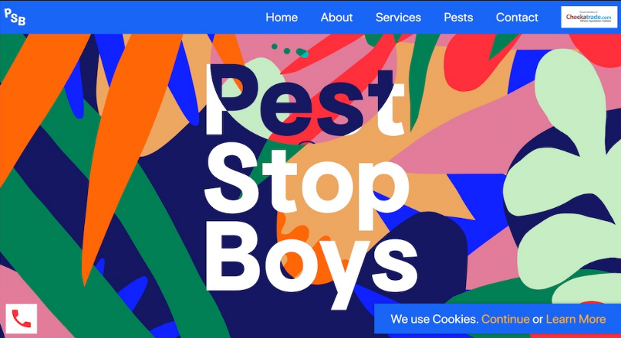
04. Big Typography
크고 굵은 글자로 임팩트를 주는 디자인이다. 메인 화면에서 주로 사용되며
사용자에게 강렬한 첫 인상을 남길 수 있다.
01 최근 웹 트렌드 및 적용사례
DigitalWerk
Pest Stop Boys

Slide 8
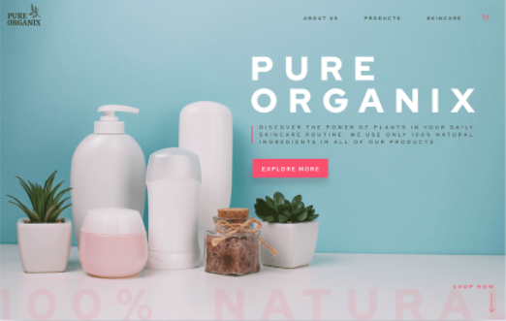
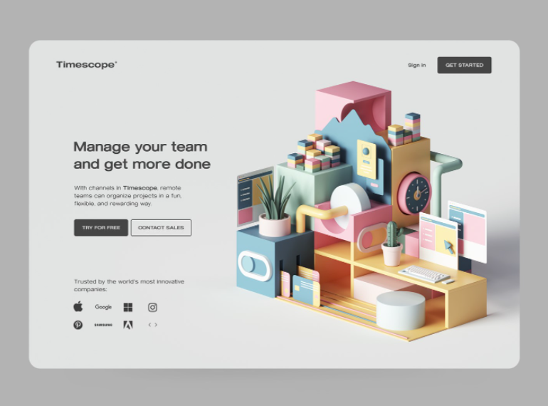
05. Comfortable Colors
비비드한 컬러보다 눈에 편안한 컬러들을 사용하면 컨텐츠의 내용에 좀더 집중하게 되고
체류시간이 긴 페이지라면 사용자의 눈에 피곤함을 주지 않는다.
제품의 사진 등 오브젝트를 강조하는 페이지에서 많이 사용된다.
01 최근 웹 트렌드 및 적용사례
Davina Spriggs via Dribble
Timescope

Slide 9
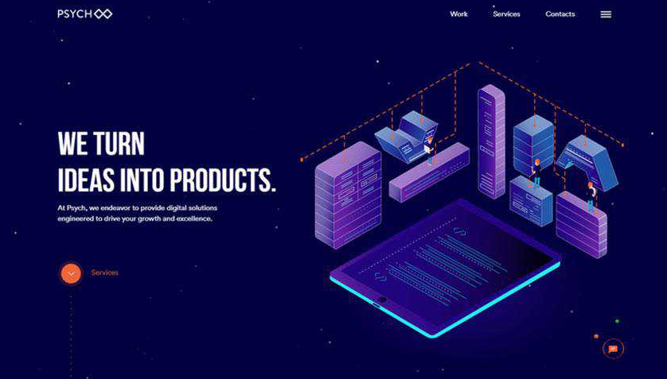
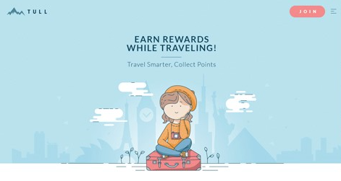
06. illustrations
일러스트를 삽입해 페이지의 포인트를 주는 디자인이다.
일러스트에 따라 정적이거나 역동적인 분위기를 주기도 하고 정보전달에도 사용되며
텍스트로 가득찬 화면보다 사용자의 체류시간을 늘리기에 효과적이기도 하다.
01 최근 웹 트렌드 및 적용사례
PSYCHOO
TULL

Slide 10
02
사용자 분석

Slide 11
사용자 분석
주요 사용자
사용자가 느끼는 이미지
사용자가 원하는 서비스
대한민국의 문화재에 관심이 있는
전 연령층
‘문화재’라는 딱딱한 이미지 로
문화재의 사진과 정보가 분류에 맞춰서 배열되어있을것 같음.
원하는 정보만 살펴보고 나가게 되는
정보 사이트의 느낌이 강함.
문화유산에 대해 알고 싶어 방문한 사용자가
원하는 정보를 쉽게 얻을 수 있도록
직관적이고 깔끔한 레이아웃과
가독성 있는 폰트, 또 직접 눈으로 보는듯한
깔끔한 이미지를 볼수 있어야 한다.
또한 내가 원하는 정보 뿐 아니라
다른 문화재에 궁금증을 유발 할 수 있도록
텍스트보다는
사진을 크게 구성해 시선을 집중시킨다.
02 사용자 분석

Slide 12
03
기존 사이트
장 · 단점

Slide 13
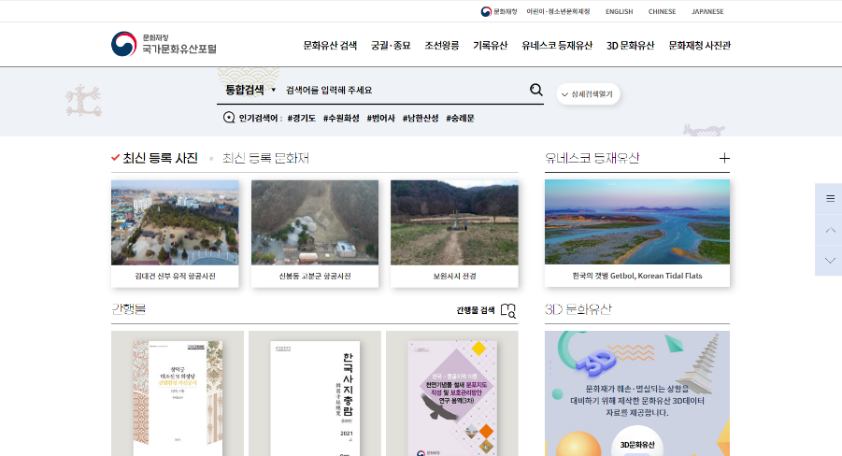
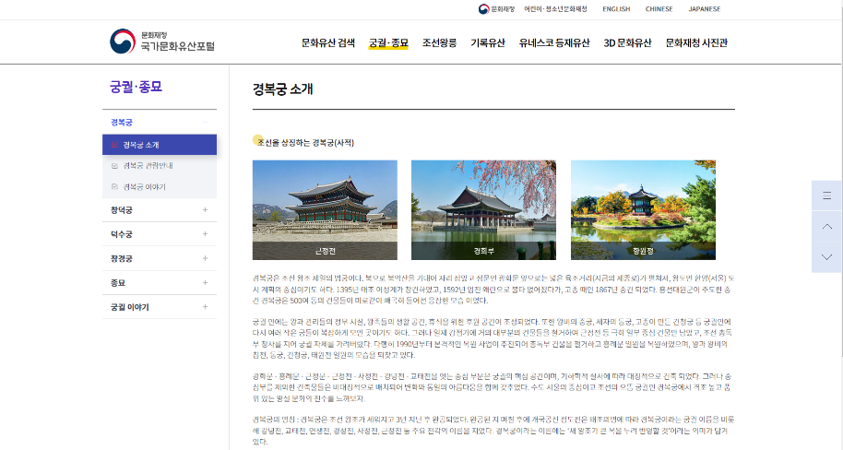
장점
심플한 레이아웃 배치로 깔끔함을 강조했고
서브 페이지 또한 필요한 정보만 배치하면서
복잡하지 않고 쉽게 정보에 접근할 수 있다.
단점
텍스트에 비해 사진이 부족해서
줄글이 길다는 느낌이 든다.
문화재는 외형과 그 속에 담긴 배경설명이 대부분의 정보이기 때문에 사진에 좀 더 주목할 수 있도록 양을 늘리는것이 좋을것 같다.
03 기존 사이트 장 · 단점

Slide 14
04
관련/경쟁 사이트
분석

Slide 15
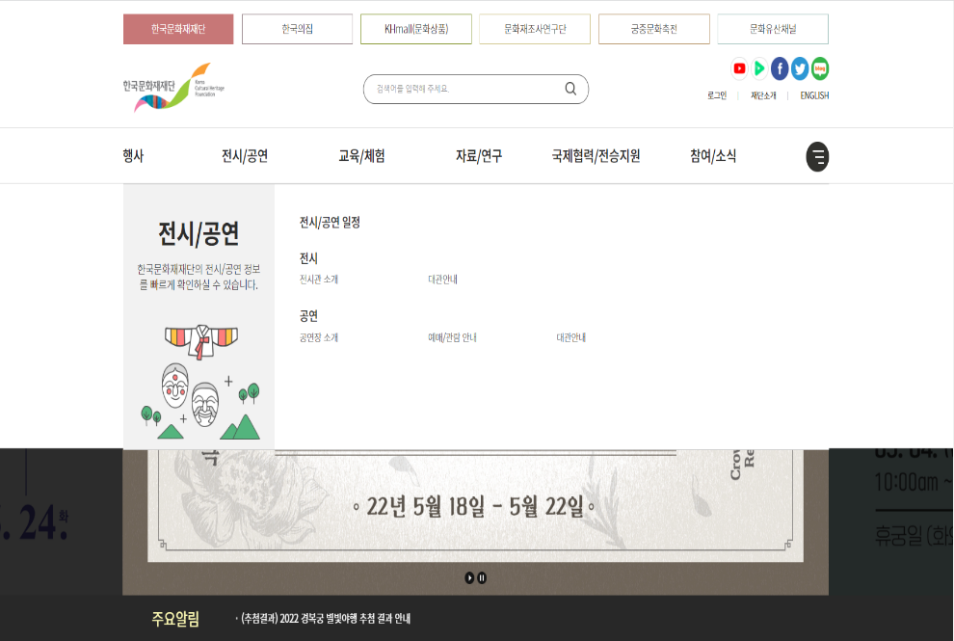
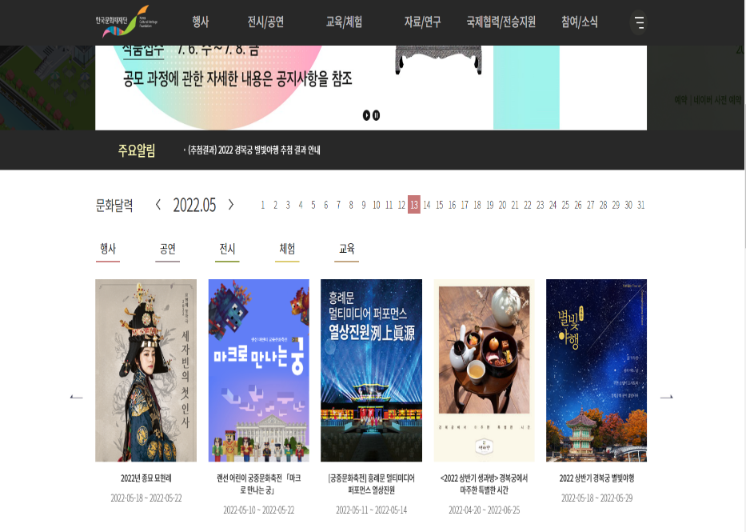
01. 한국문화재재단 (https://www.chf.or.kr/chf)
04 관련/경쟁 사이트 분석
장점: 각 메뉴마다 아기자기한 일러스트로 포인트를 주었고 큰 비주얼 이미지로 시선을 끈다.
단점: 비주얼 이미지의 자동 스크롤 시간이 너무 빨라 산만한 느낌이 들고, 메인 페이지의 정보량이 상당해
필요한 정보에 대한 접근성이 떨어진다.

Slide 16
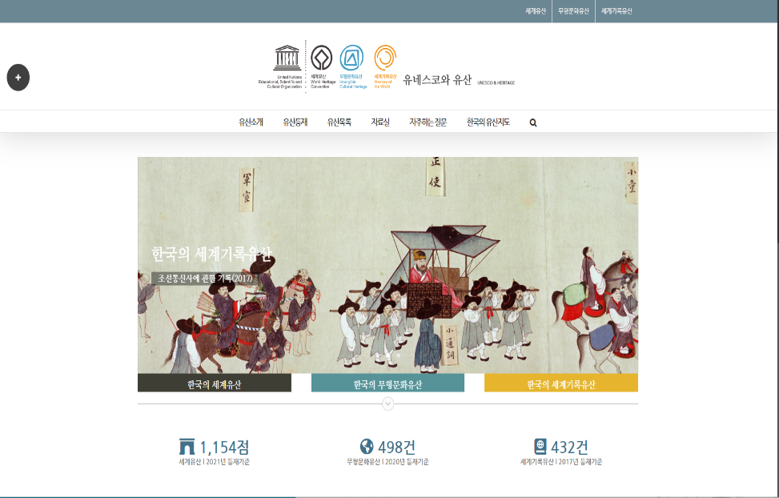
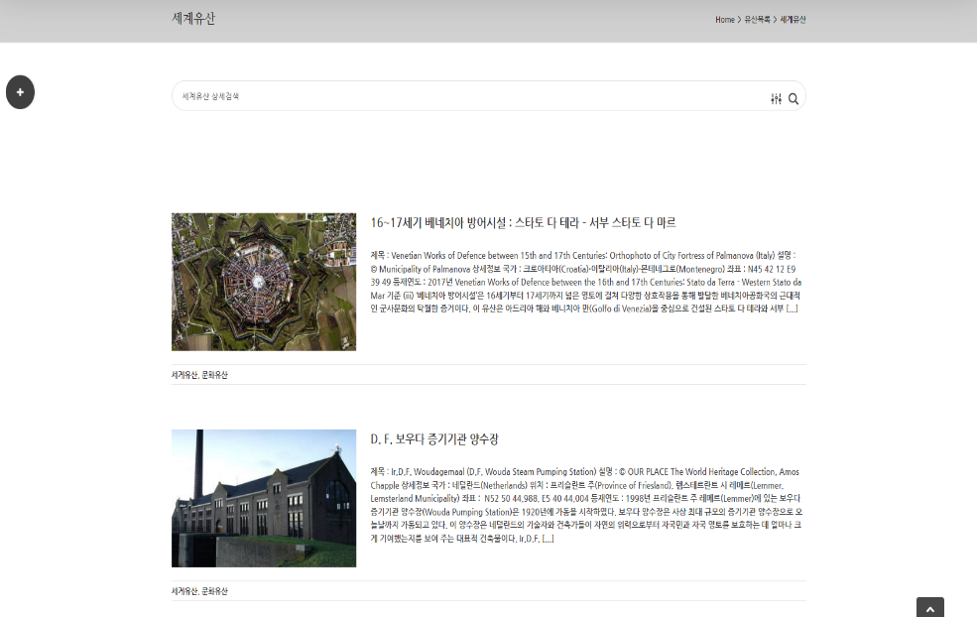
02. 유네스코와 유산 (https://heritage.unesco.or.kr)
04 관련/경쟁 사이트 분석
장점: 적당한 비주얼 이미지 사진과 메인 페이지의 정보량, 아주 깔끔한 UI와 첫 로딩 시 유산 수 등 숫자가 올라가는
애니메이션으로 사용자의 궁금증을 유발하는 등 굉장히 깔끔한 느낌이 드는 페이지다.
단점: 문화유산의 더 많은 사진을 볼 때 사진이 세로로 배열되는데 모든 페이지에서 가로배열을 사용하다 보니 통일성이 아쉽다.

Slide 17
05
리뉴얼 시 반영할
트렌드 목록

Slide 18
국가문화유산포털
공공기관에서 운영하는 문화재 정보 사이트인만큼 문화재라는 컨텐츠에 집중해서
화려하기보다는 심플하고 정적인 레이아웃을 사용한다.
모바일 웹 페이지는 제한된 화면이기 때문에 사진을 크게 채워서 답답하지 않은 느낌을 주고 너무 파스텔톤이나 비비드보다는 적당한 채도의 컬러를 사용해서
깔끔하고 심플하게 구성하려 한다.
05 리뉴얼 시 반영할 트렌드 목록

Slide 19
06
참고 자료

Slide 20
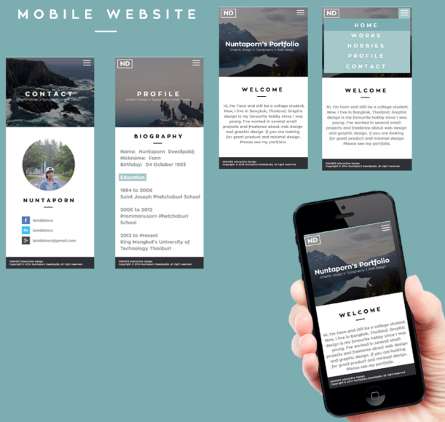
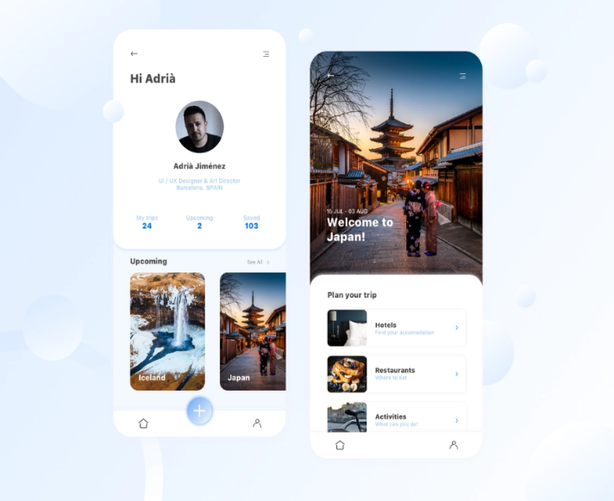
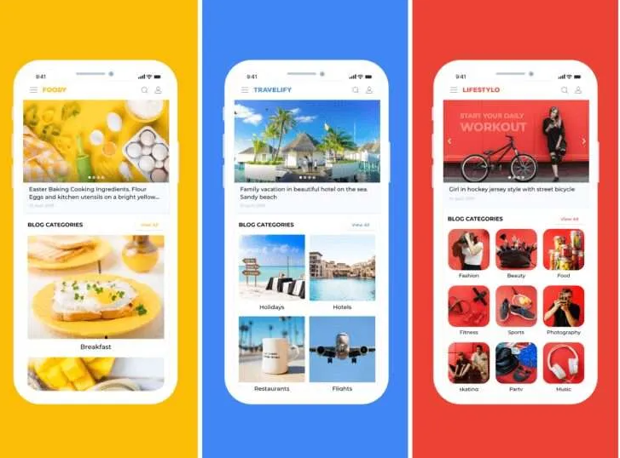
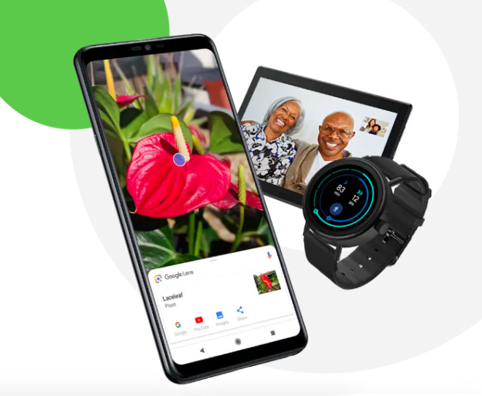
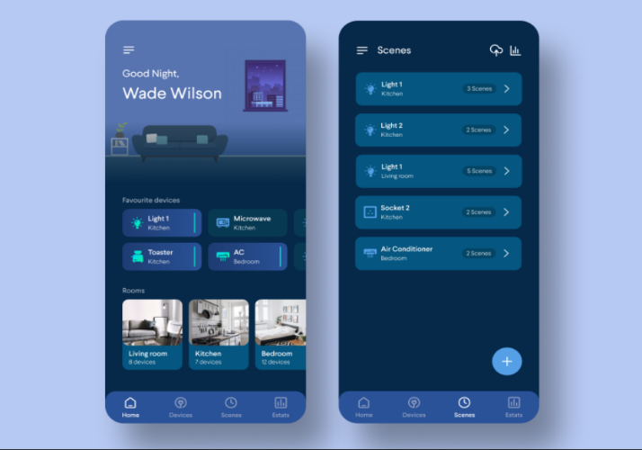
상단에 큰 이미지를 활용해서
시각적으로 흥미를 일으키고
본문 중간에도 스와이프를 통해
더 많은 문화재 사진을 볼 수 있도록
배치할 예정이다.
06 참고자료

